Slide 1
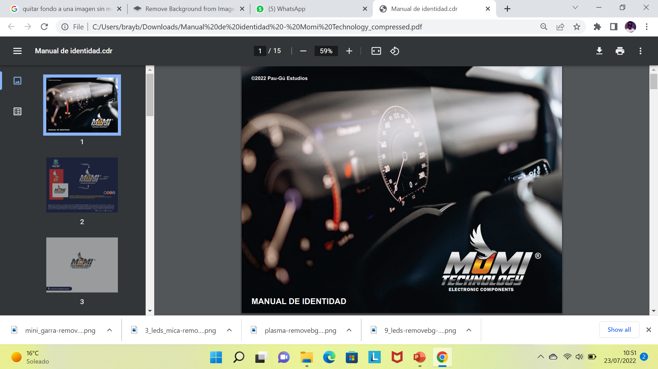

Slide 2

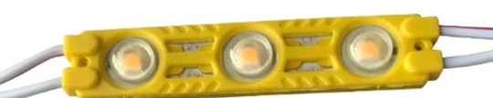
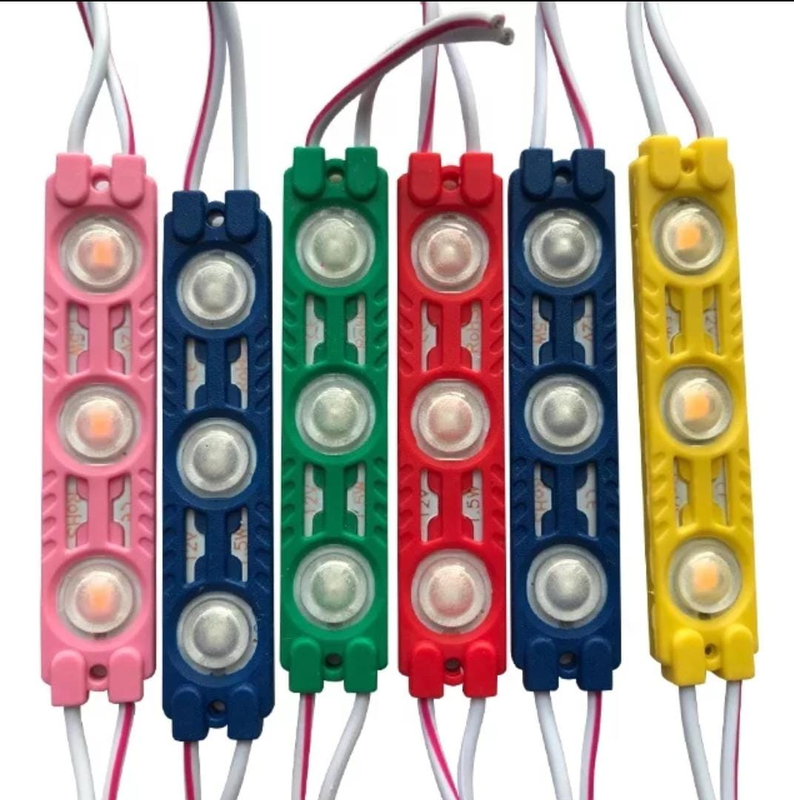


MODULOS
MODULO LED MINI
3 LEDS, DIFERENTES COLORES
Color
Blanco
Azul
Amarillo
Verde
Rojo
Rosa
Purpura
Cálido
Azul ice
Código
350-001
350-002
350-003
350-004
350-005
350-006
350-007
350-008
350-009
55 25 38 38 17
momimportaciones@gmail.com
IMPORTACIONES MOMI
Página 1

Slide 3
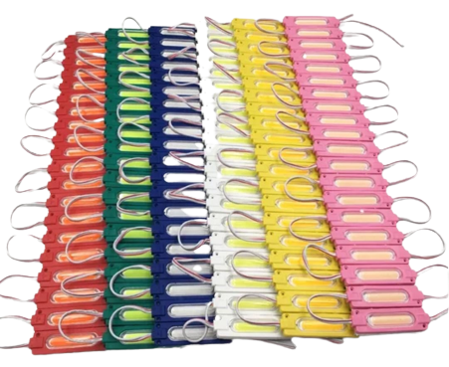
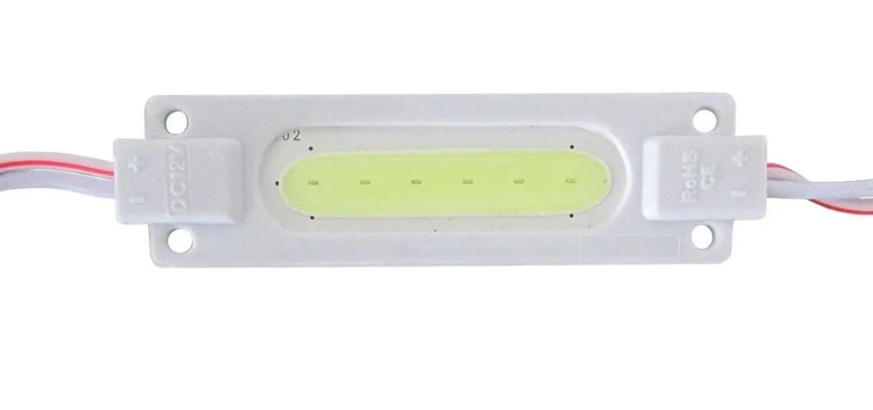
MODULOS
MODULOS
MODULO DOMO TRANSPARENTE
DIFERENTES COLORES
Color
Blanco
Azul
Amarillo
Verde
Rojo
Rosa
Purpura
Cálido
Azul ice
Código
351-001
351-002
351-003
351-004
351-005
351-006
351-007
351-008
351-009
55 25 38 38 17
momimportaciones@gmail.com
Página 2
IMPORTACIONES MOMI

Slide 4
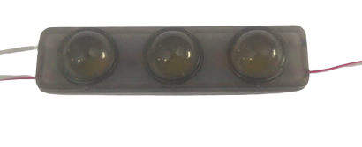
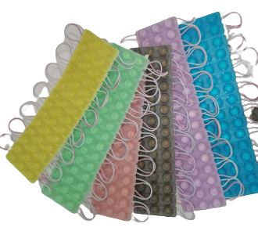
MODULOS
MODULO BURBUJA
DIFERENTES COLORES
Color
Blanco
Azul
Amarillo
Verde
Rojo
Rosa
Purpura
Cálido
Azul ice
Código
352-001
352-002
352-003
352-004
352-005
352-006
352-007
352-008
352-009
55 25 38 38 17
momimportaciones@gmail.com
Página 3
IMPORTACIONES MOMI
Página 7

Slide 5
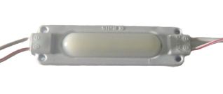
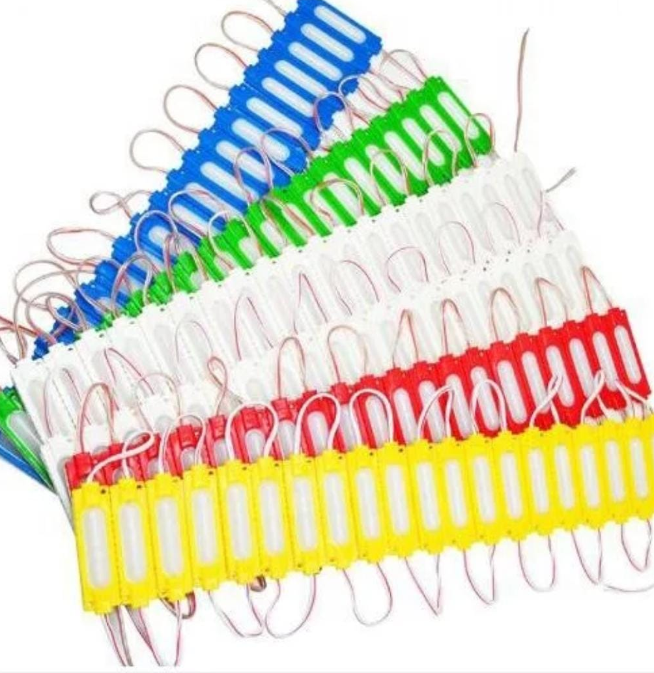
MODULOS
MODULO DOMO OPACO
DIFERENTES COLORES
Color
Blanco
Azul
Amarillo
Verde
Rojo
Rosa
Purpura
Cálido
Azul ice
Código
353-001
353-002
353-003
353-004
353-005
353-006
353-007
353-008
353-009
55 25 38 38 17
momimportaciones@gmail.com
Página 4
IMPORTACIONES MOMI
Página 7

Slide 6
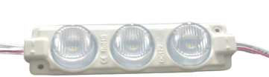
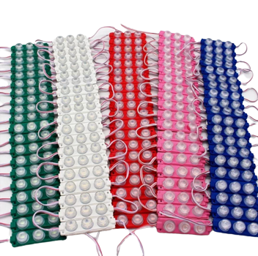
MODULOS
MODULO 3 WATS
DIFERENTES COLORES
Color
Blanco
Azul
Amarillo
Verde
Rojo
Rosa
Purpura
Cálido
Azul ice
Código
354-001
354-002
354-003
354-004
354-005
354-006
354-007
354-008
354-009
55 25 38 38 17
momimportaciones@gmail.com
Página 5
IMPORTACIONES MOMI
Página 7

Slide 7
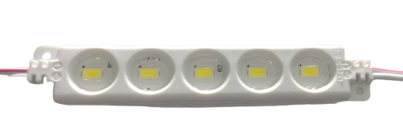
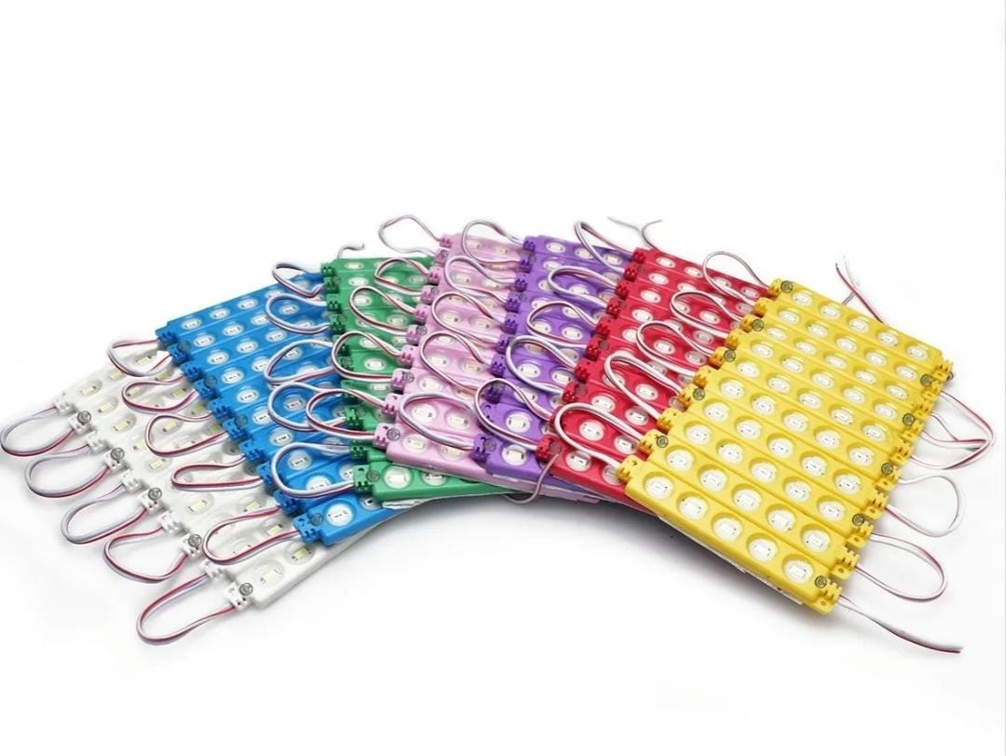
MODULOS
MODULO 5 LED'S
DIFERENTES COLORES
Color
Blanco
Azul
Amarillo
Verde
Rojo
Rosa
Purpura
Cálido
Azul ice
Código
355-001
355-002
355-003
355-004
355-005
355-006
355-007
355-008
355-009
55 25 38 38 17
momimportaciones@gmail.com
Página 6
IMPORTACIONES MOMI
Página 7

Slide 8
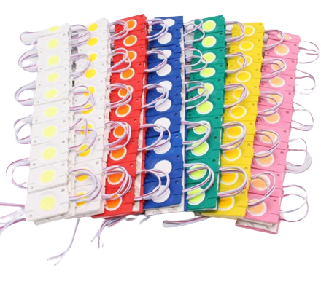
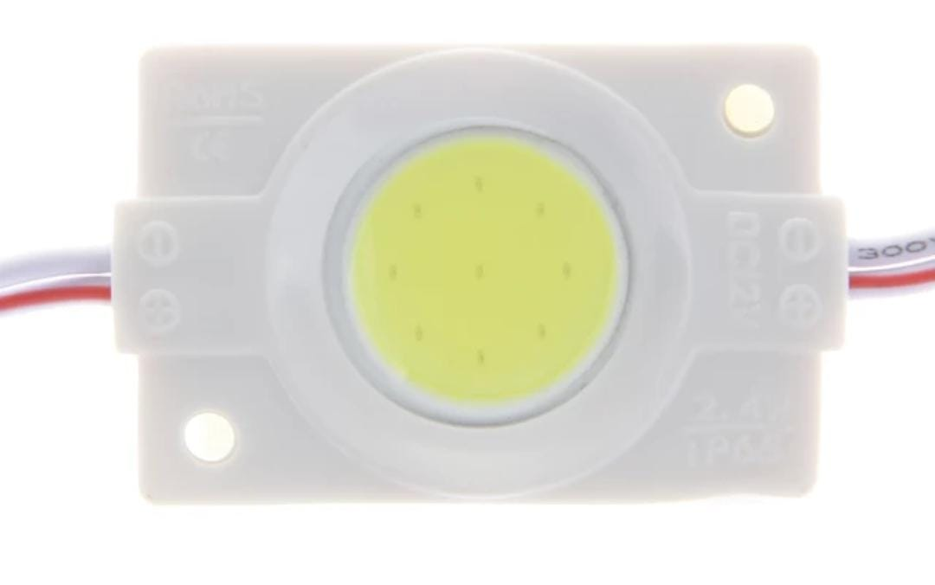
MODULOS
MODULO SOL
DIFERENTES COLORES
Color
Blanco
Azul
Amarillo
Verde
Rojo
Rosa
Purpura
Cálido
Azul ice
Código
356-001
356-002
356-003
356-004
356-005
356-006
356-007
356-008
356-009
55 25 38 38 17
momimportaciones@gmail.com
Página 7
IMPORTACIONES MOMI
Página 7

Slide 9
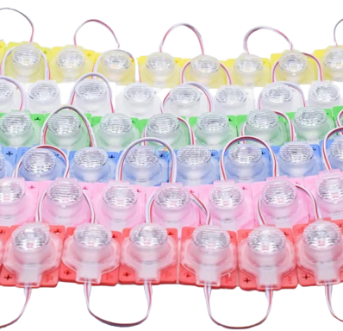
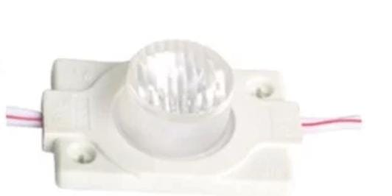
MODULOS
MODULO CAZUELA
DIFERENTES COLORES
Color
Blanco
Azul
Amarillo
Verde
Rojo
Rosa
Purpura
Cálido
Azul ice
Código
357-001
357-002
357-003
357-004
357-005
357-006
357-007
357-008
357-009
55 25 38 38 17
momimportaciones@gmail.com
Página 8
IMPORTACIONES MOMI
Página 7

Slide 10
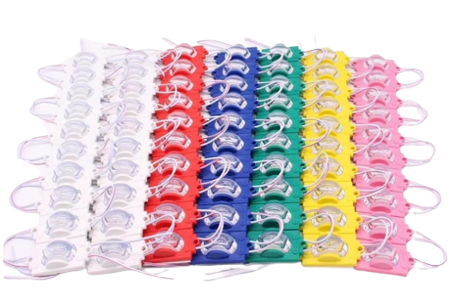
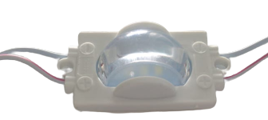
MODULOS
MODULO GARRA
DIFERENTES COLORES
Color
Blanco
Azul
Amarillo
Verde
Rojo
Rosa
Purpura
Cálido
Azul ice
Código
358-001
358-002
358-003
358-004
358-005
358-006
358-007
358-008
358-009
55 25 38 38 17
momimportaciones@gmail.com
Página 9
IMPORTACIONES MOMI
Página 7

Slide 11
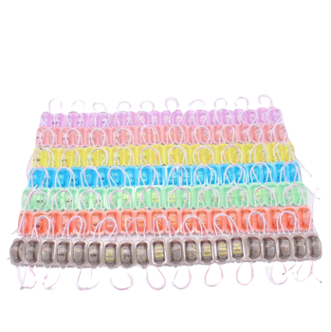
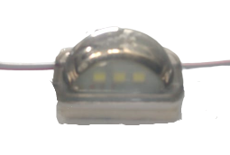
MODULOS
MODULO MINI GARRA
DIFERENTES COLORES
Color
Blanco
Azul
Amarillo
Verde
Rojo
Rosa
Purpura
Cálido
Azul ice
Código
359-001
359-002
359-003
359-004
359-005
359-006
359-007
359-008
359-009
55 25 38 38 17
momimportaciones@gmail.com
Página 10
IMPORTACIONES MOMI
Página 7

Slide 12
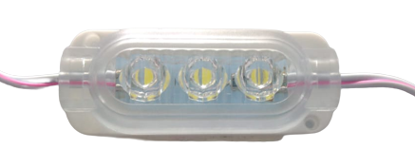
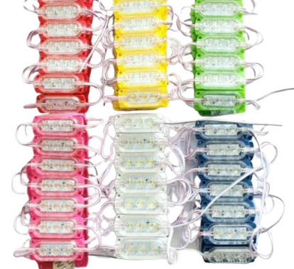
MODULOS
MODULO 3 LED'S MICA
DIFERENTES COLORES
Color
Blanco
Azul
Amarillo
Verde
Rojo
Rosa
Purpura
Cálido
Azul ice
Código
360-001
360-002
360-003
360-004
360-005
360-006
360-007
360-008
360-009
55 25 38 38 17
momimportaciones@gmail.com
Página 11
IMPORTACIONES MOMI
Página 7

Slide 13
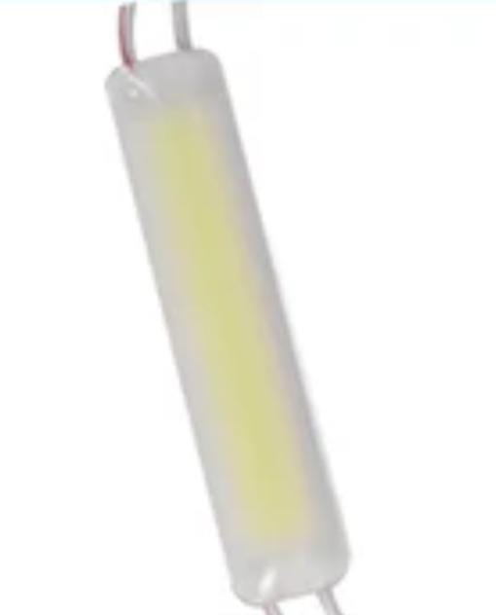
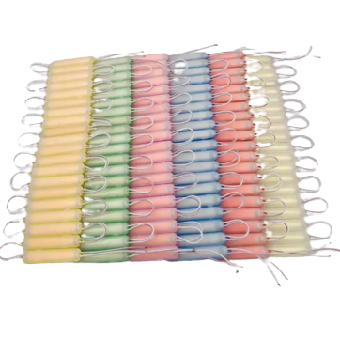
MODULOS
MODULO DOMO LARGO
DIFERENTES COLORES
Color
Blanco
Azul
Amarillo
Verde
Rojo
Rosa
Purpura
Cálido
Azul ice
Código
361-001
361-002
361-003
361-004
361-005
361-006
361-007
361-008
361-009
55 25 38 38 17
momimportaciones@gmail.com
Página 12
IMPORTACIONES MOMI
Página 7

Slide 14
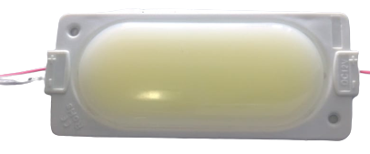
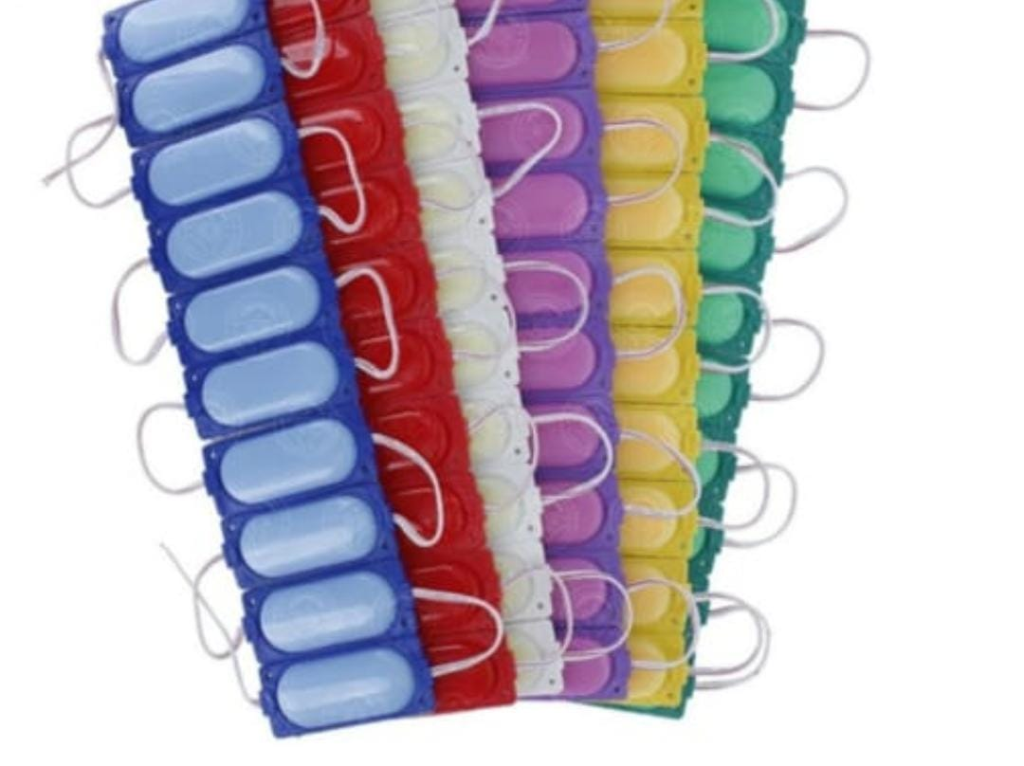
MODULOS
MODULO PLASMA
DIFERENTES COLORES
Color
Blanco
Azul
Amarillo
Verde
Rojo
Rosa
Purpura
Cálido
Azul ice
Código
362-001
362-002
362-003
362-004
362-005
362-006
362-007
362-008
362-009
55 25 38 38 17
momimportaciones@gmail.com
Página 13
IMPORTACIONES MOMI
Página 7

Slide 15
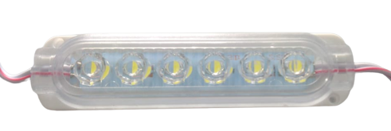
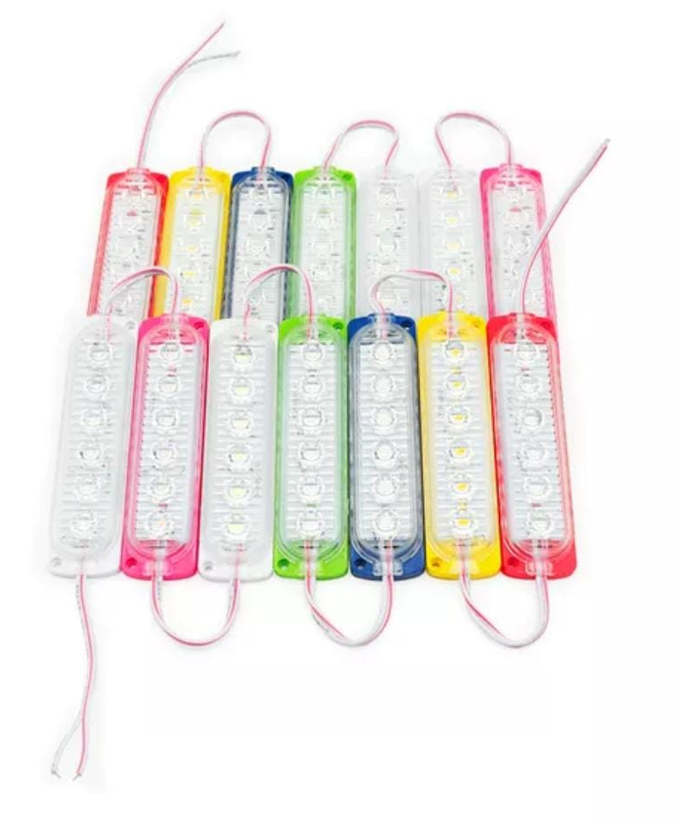
MODULOS
MODULO 6 LED'S MICA
DIFERENTES COLORES
Color
Blanco
Azul
Amarillo
Verde
Rojo
Rosa
Purpura
Cálido
Azul ice
Código
363-001
363-002
363-003
363-004
363-005
363-006
363-007
363-008
363-009
55 25 38 38 17
momimportaciones@gmail.com
Página 14
IMPORTACIONES MOMI
Página 7

Slide 16
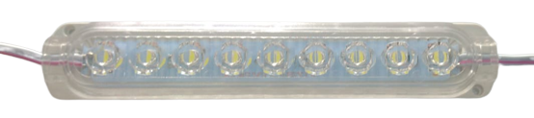
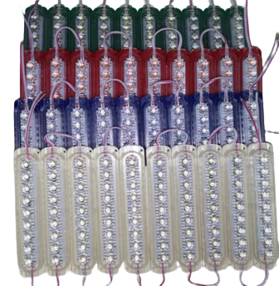
MODULOS
MODULO 9 LED'S MICA
DIFERENTES COLORES
Color
Blanco
Azul
Amarillo
Verde
Rojo
Rosa
Purpura
Cálido
Azul ice
Código
364-001
364-002
364-003
364-004
364-005
364-006
364-007
364-008
364-009
55 25 38 38 17
momimportaciones@gmail.com
Página 15
IMPORTACIONES MOMI
Página 7

Slide 17
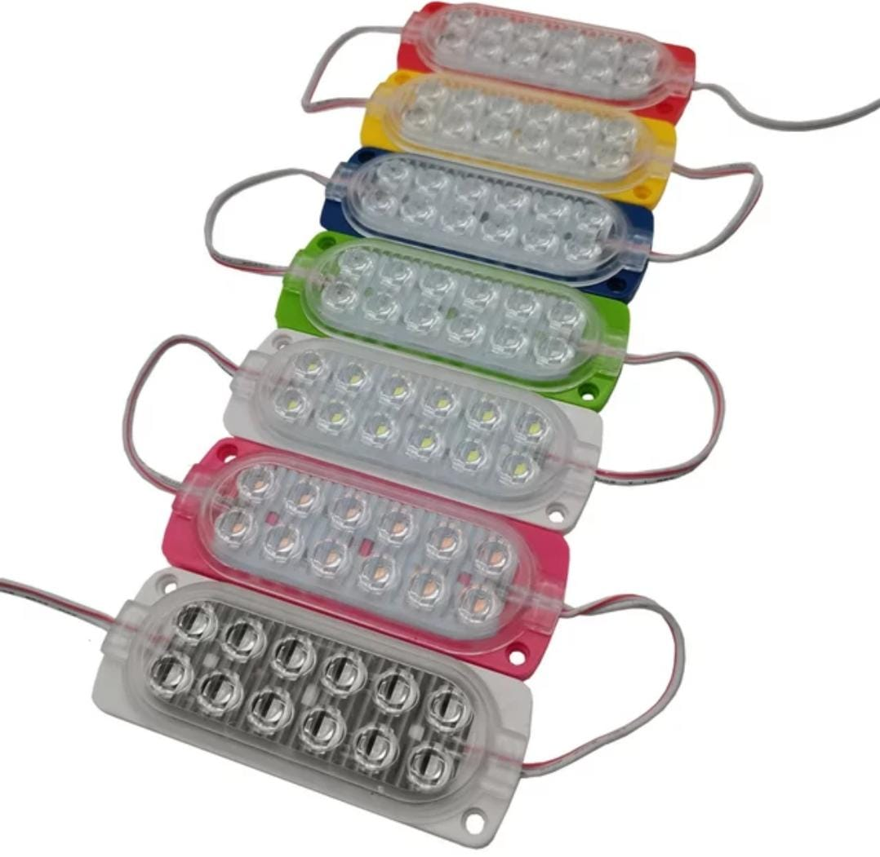
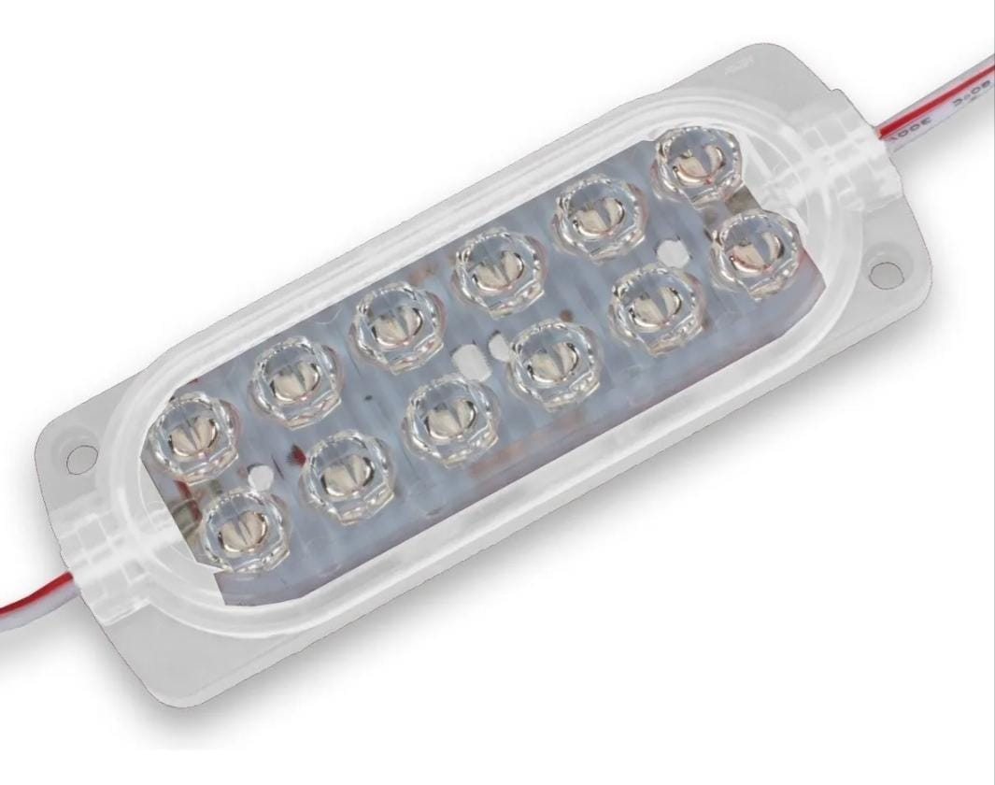
MODULOS
MODULO 12 LED'S MICA
DIFERENTES COLORES
Color
Blanco
Azul
Amarillo
Verde
Rojo
Rosa
Purpura
Cálido
Azul ice
Código
365-001
365-002
365-003
365-004
365-005
365-006
365-007
365-008
365-009
55 25 38 38 17
momimportaciones@gmail.com
Página 16
IMPORTACIONES MOMI
Página 7

Slide 18
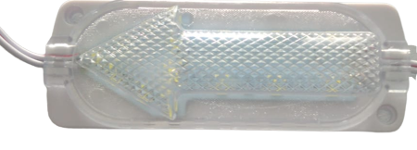
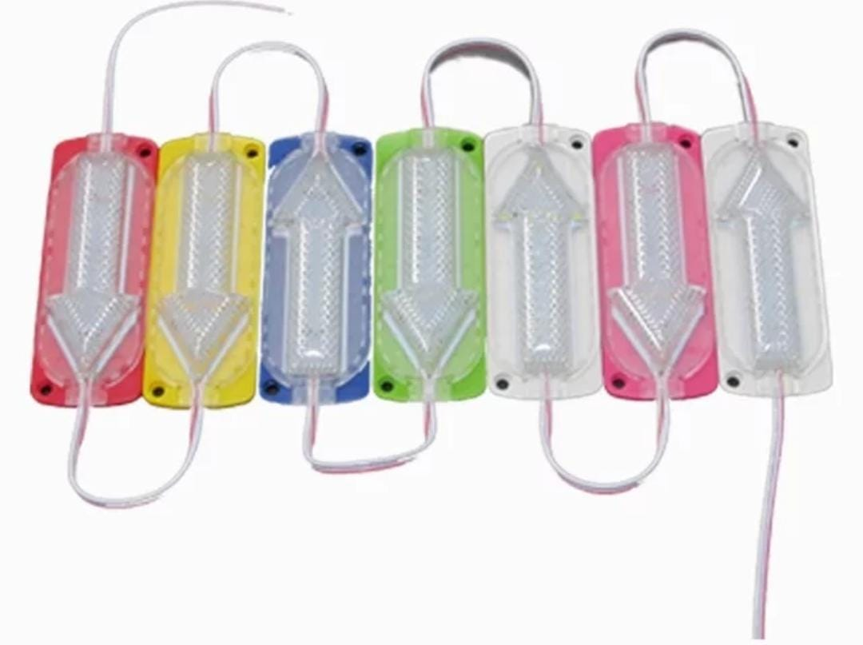
MODULOS
MODULO FLECHA
DIFERENTES COLORES
Color
Blanco
Azul
Amarillo
Verde
Rojo
Rosa
Purpura
Cálido
Azul ice
Código
366-001
366-002
366-003
366-004
366-005
366-006
366-007
366-008
366-009
55 25 38 38 17
momimportaciones@gmail.com
Página 17
IMPORTACIONES MOMI
Página 7

Slide 19
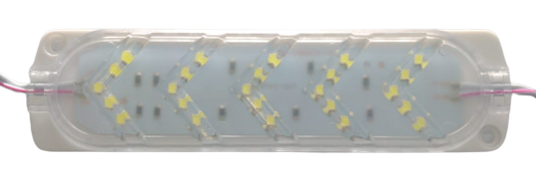
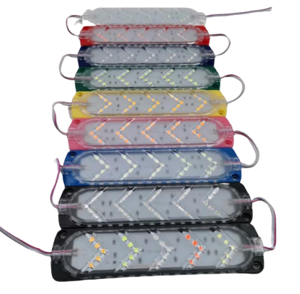
MODULOS
MODULO FLECHA GRANDE
DIFERENTES COLORES
Color
Blanco
Azul
Amarillo
Verde
Rojo
Rosa
Purpura
Cálido
Azul ice
Código
367-001
367-002
367-003
367-004
367-005
367-006
367-007
367-008
367-009
55 25 38 38 17
momimportaciones@gmail.com
Página 18
IMPORTACIONES MOMI
Página 7

Slide 20
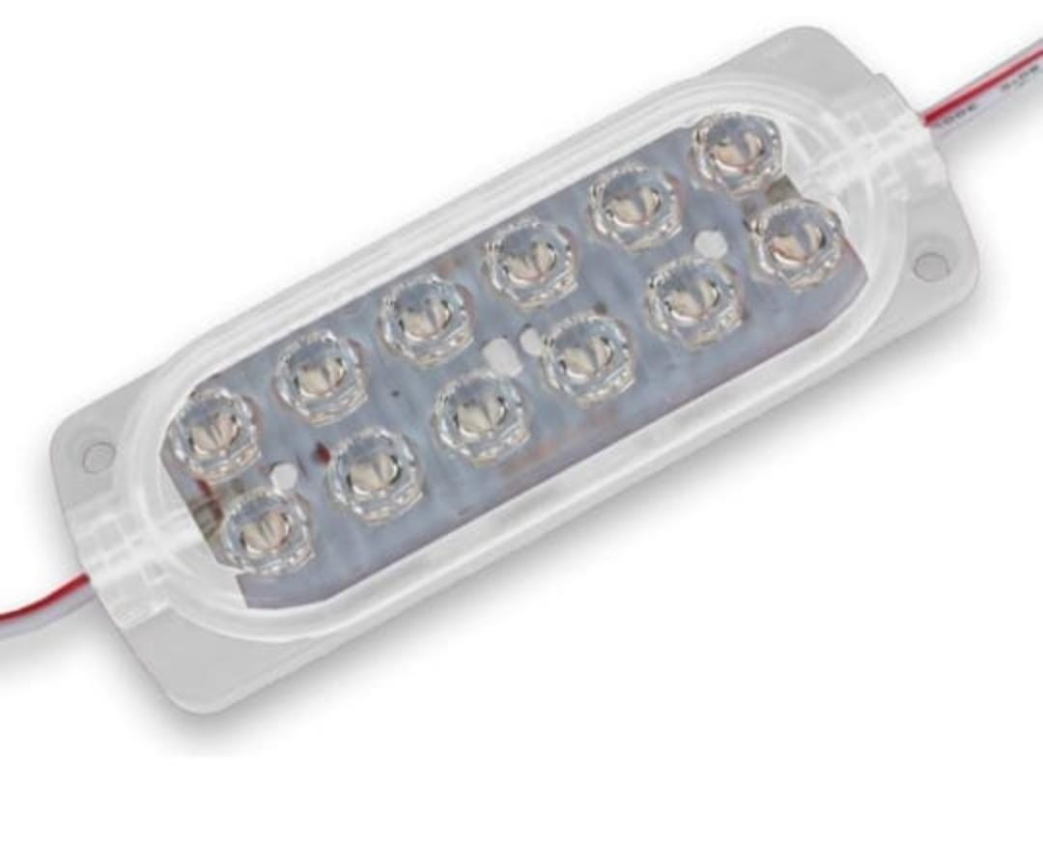
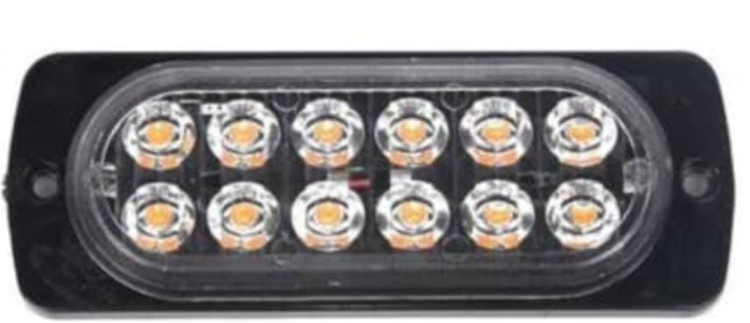
MODULOS
MODULO RGB
55 25 38 38 17
Modulo 12 led’s.
369-001
Modulo policía.
370-001
momimportaciones@gmail.com
Página 19
IMPORTACIONES MOMI
Página 7

